Slide 1
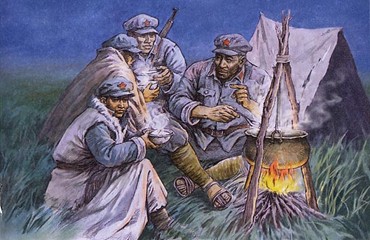
金色的鱼钩
绿色圃中小学教育网http://www.lspjy.com

Slide 2

颧骨 两鬓 斑白 搪瓷
严厉 收敛 疙瘩 粗糙
抽噎 红锈 宿营地
青稞面 喜出望外
热气腾腾 无边无涯
昏迷不醒 奄奄一息
PPT模板下载：www.1ppt.com/moban/ 行业PPT模板：www.1ppt.com/hangye/
节日PPT模板：www.1ppt.com/jieri/ PPT素材下载：www.1ppt.com/sucai/
PPT背景图片：www.1ppt.com/beijing/ PPT图表下载：www.1ppt.com/tubiao/
优秀PPT下载：www.1ppt.com/xiazai/ PPT教程： www.1ppt.com/powerpoint/
Word教程： www.1ppt.com/word/ Excel教程：www.1ppt.com/excel/
资料下载：www.1ppt.com/ziliao/ PPT课件下载：www.1ppt.com/kejian/
范文下载：www.1ppt.com/fanwen/ 试卷下载：www.1ppt.com/shiti/
教案下载：www.1ppt.com/jiaoan/
绿色圃中小学教育网http://www.lspjy.com

Slide 3

支吾：说话含混躲闪；用含混的话语搪
塞。
弥漫：（烟尘、雾气、水等）充满；布
满。
鱼饵：钓鱼用的鱼食。
收敛：（笑容、光线等）减弱或消失，
本课是指老班长的笑容消失。
宿营地：军队在行军或战斗后住宿的地
方。
无边无涯：没有边际。
奄奄一息：形容气息微弱。
绿色圃中小学教育网http://www.lspjy.com

Slide 4

①我端起搪瓷碗，觉得这个碗有千斤重，怎么也送不到嘴边。
当“我”知道鱼的来之不易，以及老班长把仅有的一点儿东西都给三个病号吃，自己却硬咽草根、用鱼骨充饥时，“我”的内心极为沉重。“我”实在不忍心喝下这少之又少的鱼汤，实在不愿意看着老班长忍饥挨饿，也实在不希望看到老班长的身体一天天衰弱下去，所以觉得手中的搪瓷碗有千斤重，怎么也送不到嘴边。
绿色圃中小学教育网http://www.lspjy.com

Slide 5

②擦干了眼泪，我把老班长留下的鱼钩小心地包起来，放在贴身的衣兜里。我想，等革命胜利以后，一定要把它送到革命烈士纪念馆去，让我们的子子孙孙都来瞻仰它。在这个长满了红锈的鱼钩上，闪烁着灿烂的金色的光芒！
绿色圃中小学教育网http://www.lspjy.com

Slide 6

这是课文的最后一段话，揭示了课文的主题。“我”把鱼钩小心地包起来，不仅表达了“我”永远向老班长学习的决心，也是为了留下这个让子孙后代瞻仰革命前辈的遗物，学习他们为了革命事业的成功、为了战友的生命而不惜牺牲自己的高贵品质。鱼钩虽然长满了红锈，但它记录着老班长可歌可泣的英雄事迹，闪烁着老班长金子般的思想光辉，昭示着老班长关心同志、舍己为人、忠于革命的精神永垂不朽。
绿色圃中小学教育网http://www.lspjy.com

Slide 7

草地课文中的草地指的是松潘草地，位于青藏高原和四川盆地连接段的川西北草原，纵横300余公里，海拔在3500米以上。由于排水不良，形成大片的沼泽。水草盘根错节，结成片片草甸，覆盖于沼泽之上。草地气候极为恶劣，年平均气温在零度以下，雨雪风雹来去无常。过草地是红军长征中最艰难的行军。行军时，稍不小心，就会陷入泥潭，遭受灭顶之灾。红军战士凭着对革命必胜的信念和钢铁般坚强的意志，战胜千难万险，走出了人迹罕至的茫茫草地。
青稞也叫元麦，大麦的一种。成熟时麦粒易从壳内脱出。粒大皮薄，麦麸少。我国西藏、青海等地称作青稞，是当地人的主要粮食，也可酿酒.
相关链接
绿色圃中小学教育网http://www.lspjy.com

